Slide 1
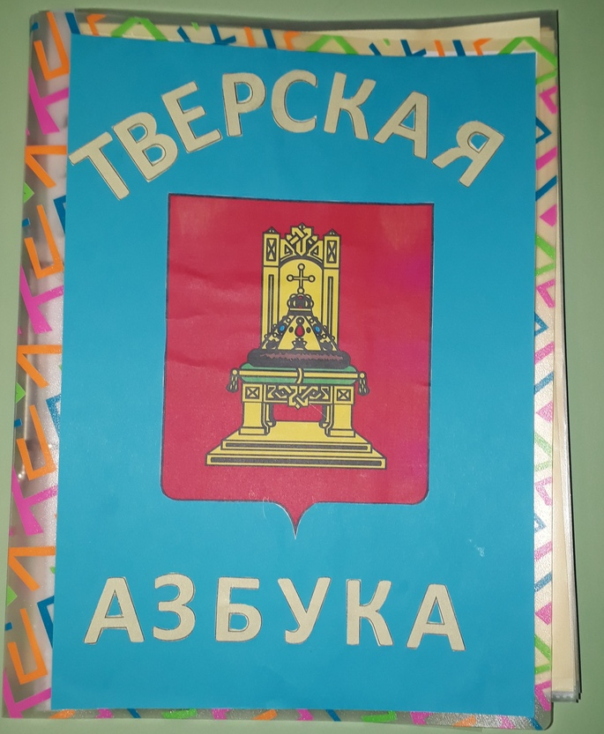
Конкурс краеведческой рукотворной книги «О той земле, где ты родился»
Воспитанница группы «Малинки» МБДОУ детский сад № 9 Евдокимова Мария Александровна и ее мама Евдокимова Екатерина Александровна совместно с воспитателями, составили и сделали рукотворную азбуку, посвященную словам, характеризующим Тверскую область, город Тверь и связанным с природой, историей, культурой, знаменитыми людьми родного края или области.

Slide 2
Цель:
Воспитание у детей дошкольного возраста любви к родному краю, его историческому и культурному наследию, развития творческих способностей.

Slide 3
План работы: 1. Обговорили формат книги и составили содержание. 2. Рисовали, вырезали и приклеивали детали в детском саду и дома. 3. Оформили в папку с файлами.
Творческая работа выполнена в технике рисунок и аппликация.

Slide 4
Содержание:
А – Алесандров А.В.;
Б – д. Берново;
В – р. Волга;
Г – гостиница Пожарских;
Д – Дементьев А.Д.;
Е – Екатерина 2;
Ё – Ёлки;
Ж – п. Жарковский;
З – Золотое шитье;
И – исток р. Волги;
К – Калязинская колокольня;
Л – Львов Н.А.;
М – Михаил Тверской;
Н – Никитин Афанасий;
О – озеро Селигер;
П – Путевой дворец;
Р – Раек;
С – Салтыков-Щедрин М.Е.
Т – Туполев А.Н.
У – город Удомля;
Ф – Фаянсовый завод;
Х – Художники;
Ц – Цирк;
Ч – станция «Чистый лес»;
Ш – школа Максимовича;
Щ – Щелкан;
Э – Эммаус;
Ю – Юбилеи;
Я – Яблоня.

Slide 5
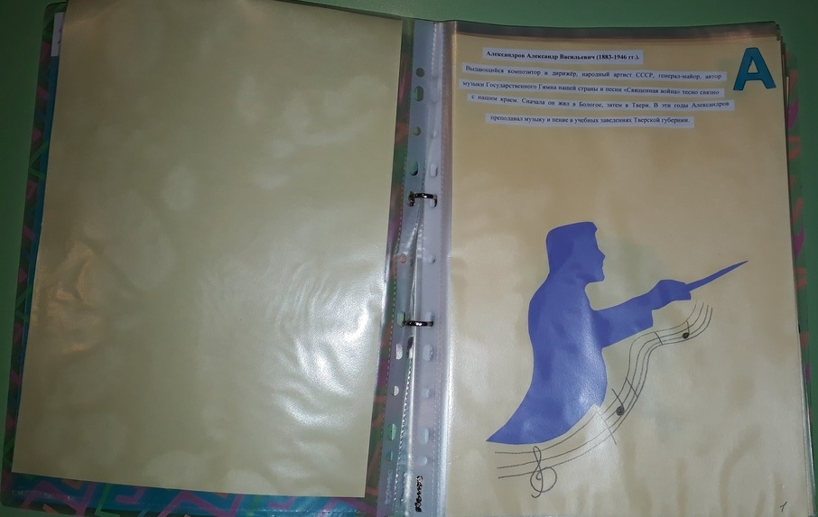
Александров Александр Васильевич (1883-1946 гг). Выдающийся композитор и дирижер, народный артист, автор музыки Государственного гимна нашей страны и песни «Священная война». Сначала он жил в Бологое, затем в Твери, а также он преподавал музыку и пение в учебных заведениях Тверской губернии.

Slide 6
Село Берново (Музей – Усадьба А.С. Пушкина). Старинное тверское село Берново - родовое гнездо Вульфов. Поэт часто бывал у Вульфов, здесь он находил общество старых друзей, возможность отдохнуть от столичной суеты и вдохновенно работать в тихие осенние месяцы.

Slide 7
Река Волга. Река Волга является самой большой рекой в Европе. В Твери река имеет ширину в районе 200-250 метров. Над рекой проложены Мигаловский, Староволжский (Старый), Нововолжский (Новый), Восточные мосты.

Slide 8
Гостиница Пожарских (город Торжок). Знаменитая Гостиница Пожарских видела в своих стенах П.А. Вяземского, С.Т. Аксакова, Н.В. Гоголя, Р. Шумана, императора Николая 1, А.С. Пушкина и многих других знаменитых постояльцев.

Slide 9
Дементьев Андрей Дмитриевич (1928-2018 гг.) Советский и российский поэт, радио- и телеведущий родился в Твери в 1928г. И любовь к родному городу сохранил всю жизнь.

Slide 10
Екатерина 2 (Российская императрица)

Slide 11
Ёлки. Тверская область – одна из самых лесистых территорий в европейской части России. Более 50% площади занимают смешанные широколиственно-хвойные леса.

Slide 12
Золотое шитье – русский народный промысел, известный в Торжке с 12 века. В настоящее время Торжок – единственный центр, бережно хранящий и лелеющий поистине «драгоценный» промысел.

Slide 13
Исток Волги. Расположен в Осташковском районе Тверской области. Здесь из небольшого водоема вытекает ручеек, который и есть начало великой русской реки.

Slide 14
Калязинская колокольня. Колокольня Никольского собора (известна как затопленная колокольня) – памятник истории и архитектуры на искусственном острове Угличского водохранилища близ города Калязин.

Slide 15
Львов Николай Васильевич (1753-1803 гг.) Родился в Тверской губернии. Один из самых ярких представителей Русского просвещения: архитектор-палладианец, график, поэт, переводчик, музыкант. Одной из многих построек Н.В. Львова является прочный валунный мост в усадьбе Василёво Тверской области.

Slide 16
Михаил Тверской. Князь Тверской один из самых великих героев тверской земли. Вел борьбу с московским князем Юрием Даниловичем, к концу их противостояния занял ярко выраженную про ордынскую позицию в Новгороде.

Slide 17
Никитин Афанасий (купец, прозаик, путешественник) Предположительно в 1466 году отправился из Твери по реке Волге в путешествие. Он проплыл три моря: Каспийское, Аравийское )часть Индийского океана), Черное.

Slide 18
Озеро Селигер. Селигер – система озер ледникового происхождения в Тверской и Новгородской областях России. Селигер является одним из любимых мест рыбаков, здесь обитает около 30 видов рыб.

Slide 19
Путевой дворец Екатерины II 12 ФЕВРАЛЯ 1767 ГОДА ИМПЕРАТРИЦА ВПЕРВЫЕ ОСТАНОВИЛАСЬ В НОВОМ ДВОРЦЕ, ГДЕ ДЛЯ НЕЕ ВЫДЕЛИ 12 КОМНАТ.

Slide 20
Раёк (Усадьба Знаменское-Раёк в Тверской области) Над проектированием и строительством работал архитектор Н.А. Львов. Архитектурный ансамбль включает господский дом и круговую колоннаду, соединяющую его с боковыми флигелями и стоящими напротив парадными воротами.

Slide 21
Салтыков-Щедрин Михаил Евграфович (1826-1889 гг). Два года служил вице-губернатором в Тверской губернии. В Твери имеется музей Салтыкова-Щедрина, именем писателя названа улица, ему поставлен памятник и в его честь установлена мемориальная доска.

Slide 22
Туполев Андрей Николаевич (1888-1972) Советский ученый и авиаконструктор, генерал-полковник-инженер (1968), доктор технических наук. Родилсе в селе Пустомазово (ныне – Кимрский район, Тверская область). Еще во время обучения в Тверской гимназии проявлял большой интерес к точным наукам и технике.

Slide 23
Город Удомля. Расположена Удомля на озерах Песьво и Удомля. Здесь находится Калиниская атомная станция, которая создает электроэнергию и по высоковольтным линиям осуществляет передачу на Тверь, Москву, Санкт-Петербург, Череповец.

Slide 24
Фаянсовый завод. Конаковский фаянсовый завод – одно из старейших предприятий фарфорово-фаянсовой промышленности, основанное в 1809 году. В селе Кузнецово Тверской губернии (ныне – г. Конаково Тверской области). Сейчас завод заброшен. На базе художественной лаборатории завода работает компания «Конаковский Фаянс».

Slide 25
Художники. С нашим краем связаны имена выдающихся художников, таких как А.Г. Веницианов, А.В. Тыранов, В.А. Серов, И.И. Левитан и др.

Slide 26
Цирк. В Тверском цирке выступали дрессировщик Дуров и клоуны Бим и Бом. Летом 1951 года на сцене Тверского цирка начал свою карьеру замечательный клоун Юрий Никулин.

Slide 27
«Чистый лес», Торопецкая биологическая станция. Задача биостанции заключается в доращивании медвежат-сирот с последующим выпуском их в природу. Такой детский сад для малышей-медвежат единственный в Европе.

Slide 28
Школа Максимовича. В 1870г. На средства П.П. Максимовича в Твери была создана школа для подготовки народных учительниц.

Slide 29
Щелкан (Шевкал, Чол-Хан). Двоюродный брат хана Золотой орды Узбека. События связанные с этой исторической личностью, легли в основу знаменитой «Песни о Щелкане Дудентьевиче», в ней рассказывается о реальном событии – восстании жителей Твери против ордынского наместника Шевкала 15 августа 1327г.

Slide 30
П. Эммаус. В годы Великой Отечественной войны здесь шли ожесточенные бои за Калинин. В память об этом в Эммаусе есть мемориальный с вечным огнем воинам Красной Армии, погибшим на этой земле.

Slide 31
Юбилеи В 2018 году отмечается: 700-летие со дня смерти Михаила Тверского в орде. 75-летие освобождение советскими войсками Калининской области от фашистских захватчиков (март 1943 год).

Slide 32
Яблоня. «Аллея России» – это всероссийская эколого-партийная акция. В 2014 году в ходе открытого общественного голосования во всех регионах страны были выбраны свои зеленные символы. Зеленым символом Тверской области была выбрана яблоня домашняя.

Slide 33
СПАСИБО ЗА ВНИМАНИЕ!!!

